Slide 1
Chào mừng các con đến với tiết Tự nhiên và Xã hội lớp 1

Slide 2
CHUẨN BỊ
ADD TITLE TEXT
click here to add text click here to add text click here to add text click here to add text click here to add text click here to add text

Slide 3
KHỞI ĐỘNG
ADD TITLE TEXT
click here to add text click here to add text click here to add text click here to add text click here to add text click here to add text

Slide 4
ĐỐ VUI
Cái gì để tránh nắng mưa
Đêm được an giấc xưa nay vẫn cần

Slide 5
Bài 5 : ÔN TẬP CHỦ ĐỀ GIA ĐÌNH ( TIẾT 2)
SGK TNXH Trang 23

Slide 6
1
Nắm các kiến thức đã học về chủ đề gia đình.
Nhận biết và có cách ứng xử với những tình huống cụ thể. Có kĩ năng trình bày, nói hoặc kể với bạn bè, thầy cô về gia đình mình.
2
Mục tiêu
3
Trân trọng, yêu quý mọi người trong gia đình và biết chia sẻ công việc, tự giác tham gia làm việc nhà.

Slide 8
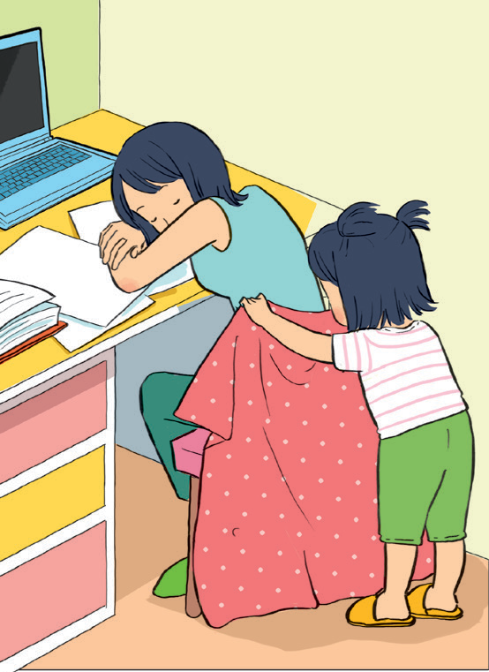
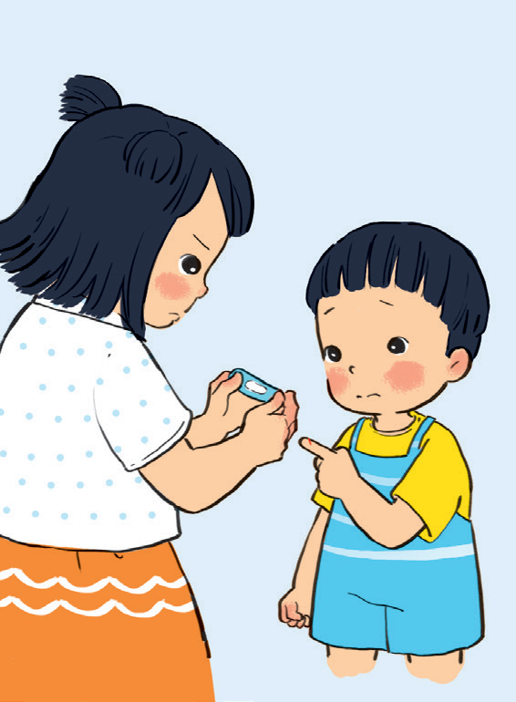
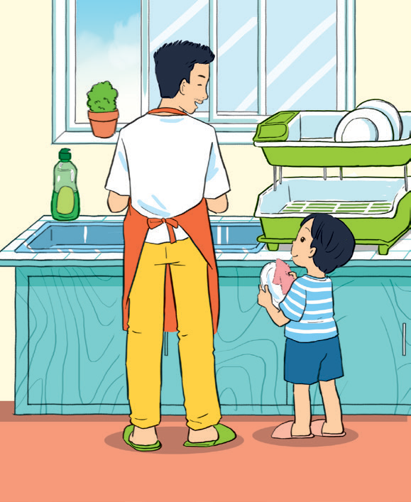
Nói những việc Minh và Hoa đã làm trong các hình dưới đây.
Em phải chú ý khi dùng kéo nhé!
Để con làm cùng bố ạ!
1
2
3

Slide 9
Nói những việc Minh và Hoa đã làm trong hình dưới đây.
1

Slide 10
Nói những việc Minh và Hoa đã làm trong các hình dưới đây.
Em phải chú ý khi dùng kéo nhé!
2

Slide 11
Nói những việc Minh và Hoa đã làm trong các hình dưới đây.
Để con làm cùng bố ạ!
3

Slide 12
Nói những việc Minh và Hoa đã làm trong các hình dưới đây.
Em phải chú ý khi dùng kéo nhé!
Để con làm cùng bố ạ!
1
2
3

Slide 13
CÙNG THƯ GIÃN NÀO

Slide 15
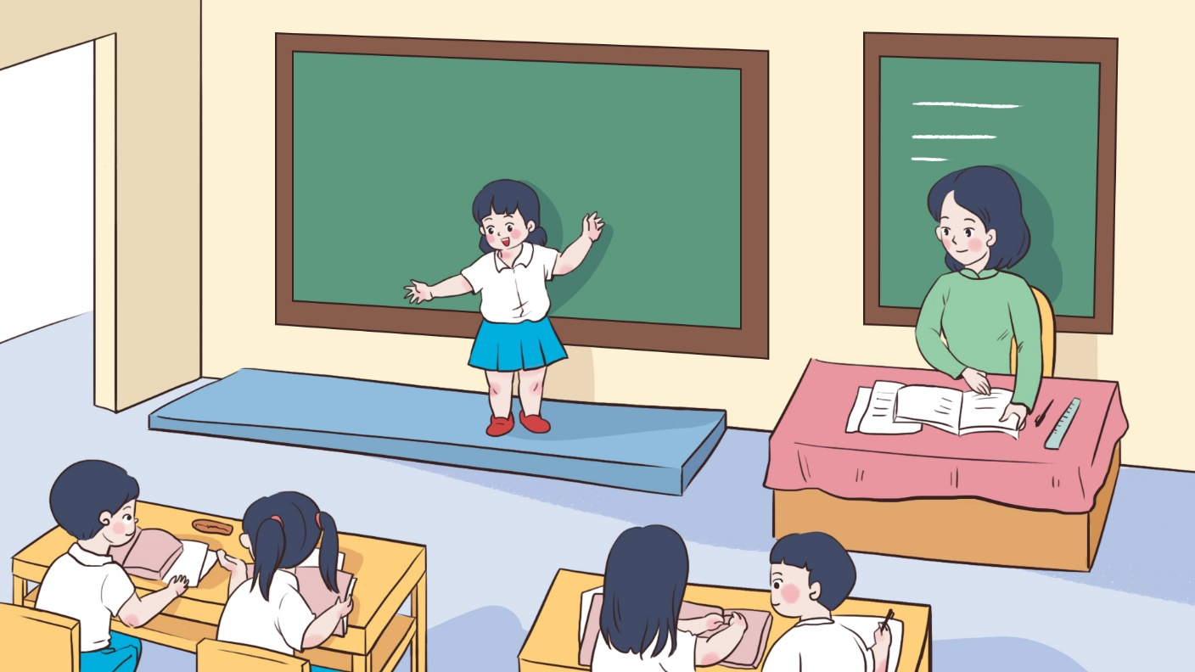
Chia sẻ với bạn những việc em đã làm được để giúp đỡ gia đình.

Slide 16
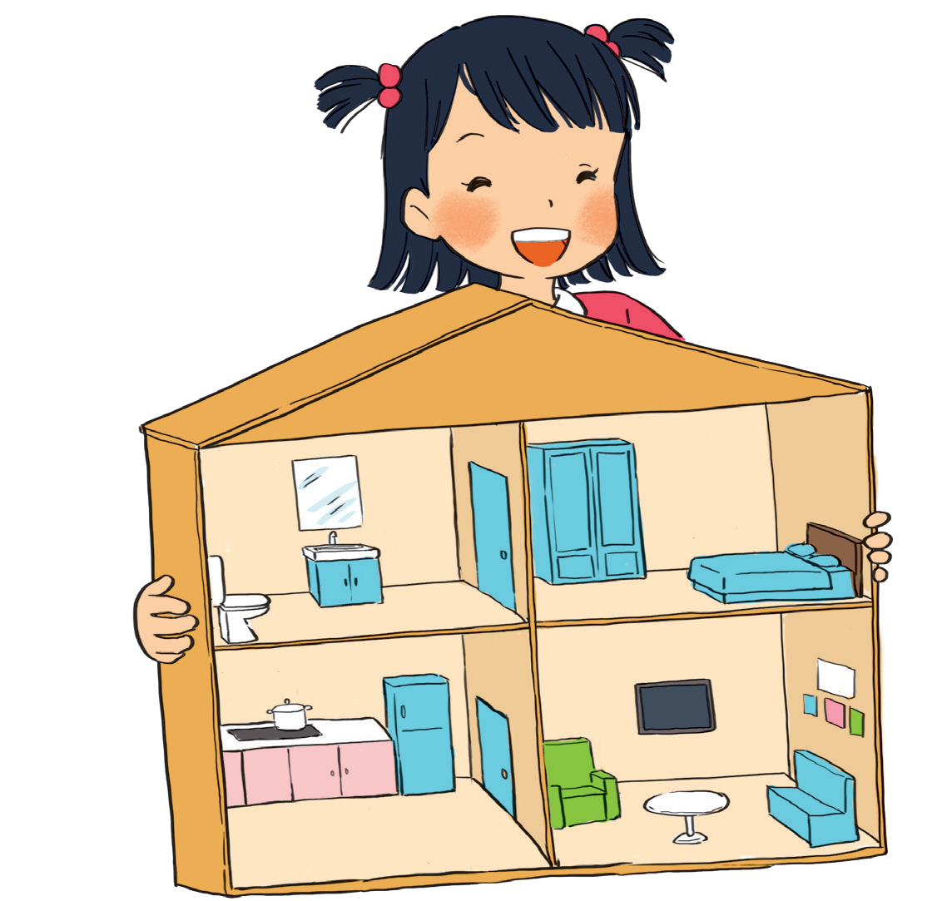
Các bạn đã làm được nhiều việc rồi đấy.

Slide 17
Củng cố bài học

Slide 19
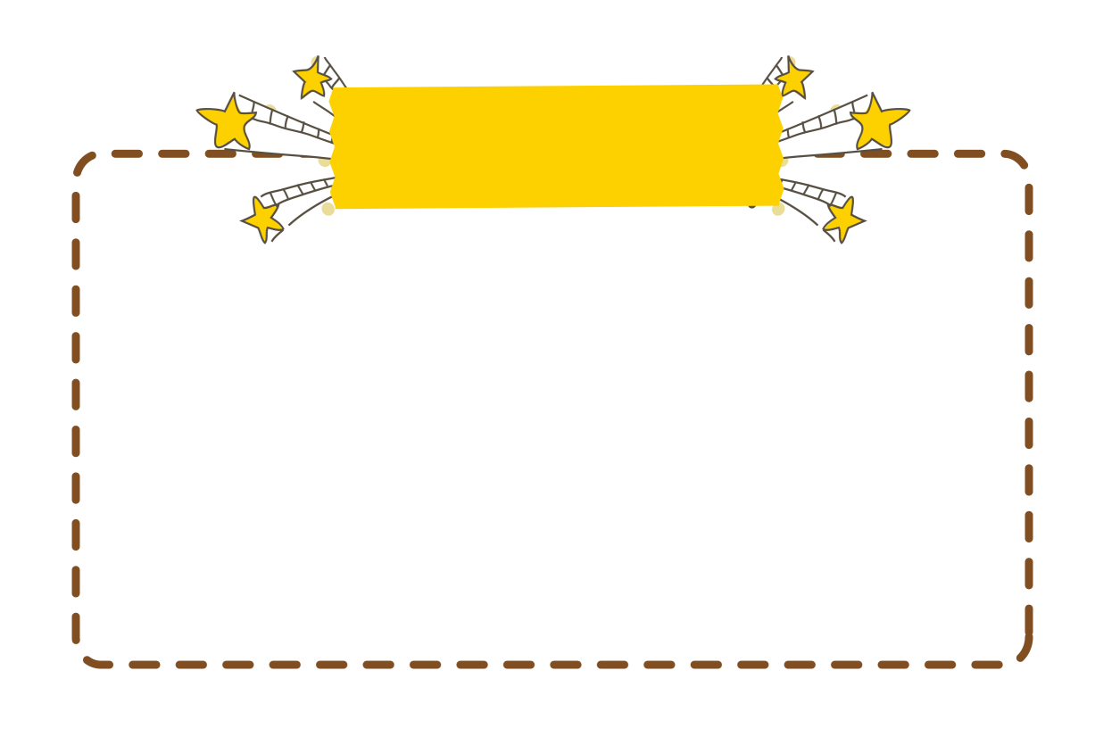
Chúc các con có những giờ học trực tuyến
niềm vui
hiệu quả
bổ ích

